Slide 1

ÂM NHẠC LỚP 3
T 32 - KNTT

Slide 2
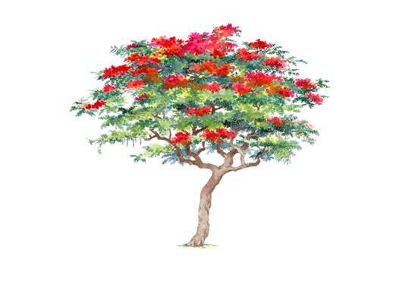
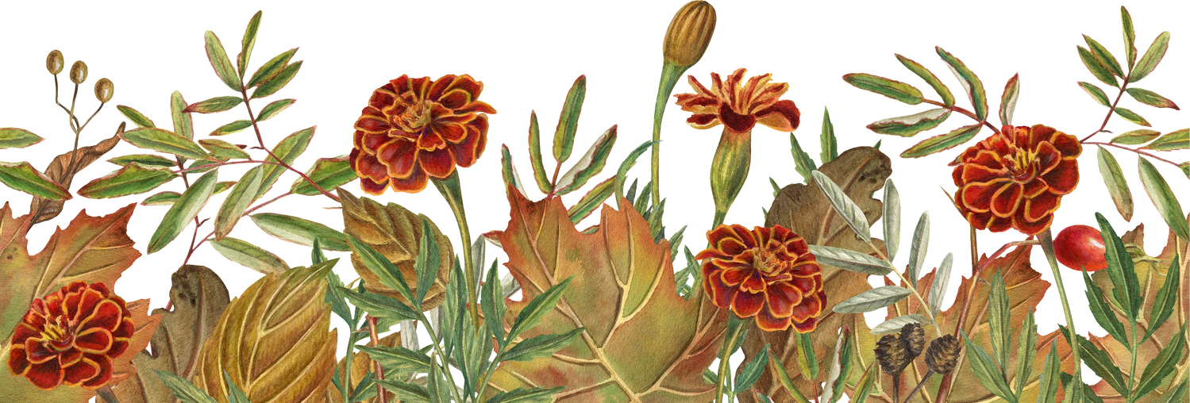
KHỞI ĐỘNG
VẬN ĐỘNG THEO BÀI HÁT “ ĐẾM SAO”

Slide 3
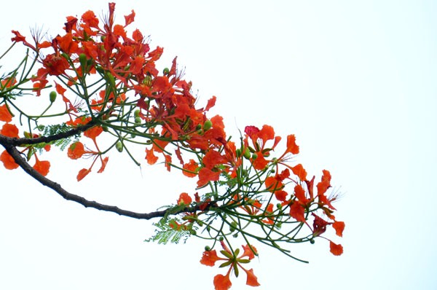
CHỦ ĐỀ 8: VUI ĐÓN HÈ
Tiết 32
Nhạc cụ: Thể hiện các hình tiết tấu bằng nhạc cụ gõ
Ôn tập bài hát: Hè về vui quá

Slide 4

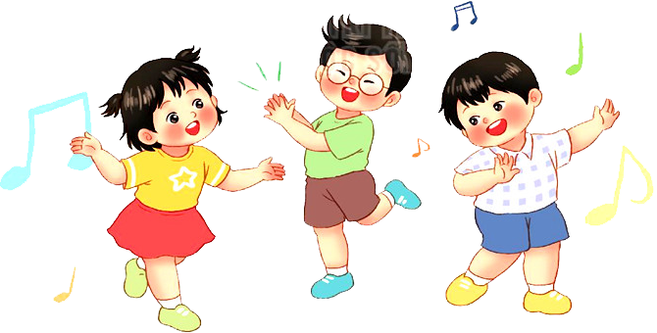
Nhạc cụ:
Thể hiện các hình tiết tấu bằng nhạc cụ gõ

Slide 5
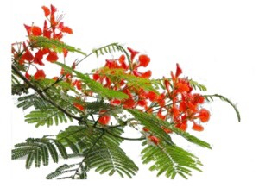

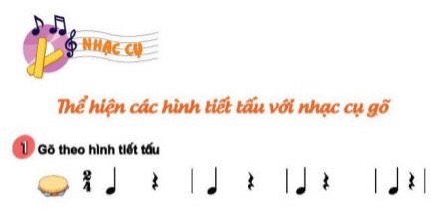

Slide 6

TIẾT TẤU VỚI TRỐNG

Slide 7
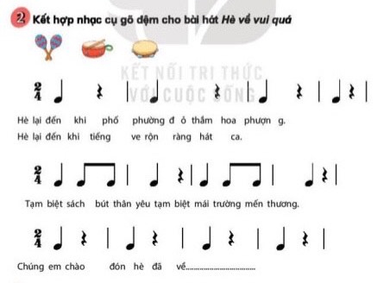

Slide 8
Ôn tập bài hát:
Hè về vui quá

Slide 9

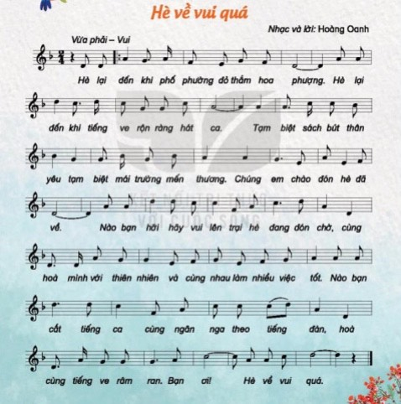
GHÉP TOÀN BÀI CÙNG NHẠC ĐỆM

Slide 10
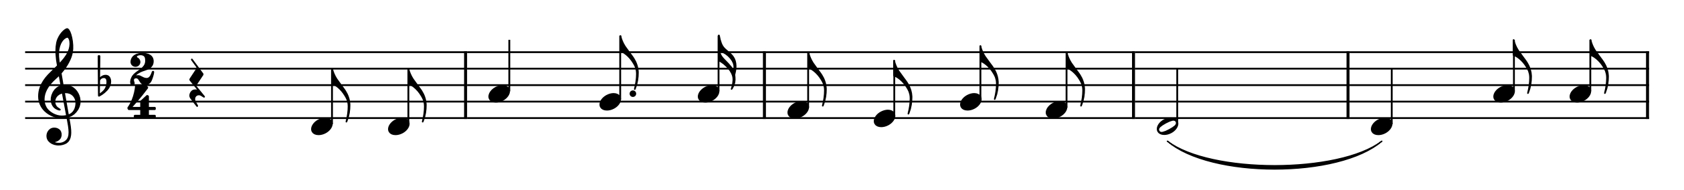

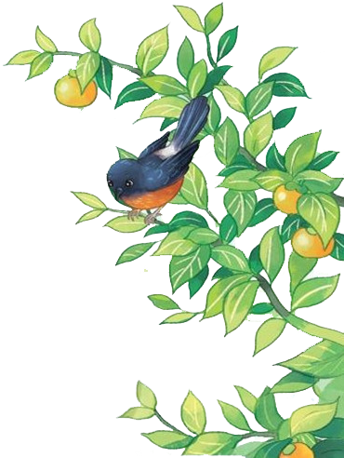
HÁT KẾT HỢP GÕ ĐỆM THEO NHỊP
Hè lại đến khi phố phường đỏ thắm hoa phượng.

Slide 11
HÁT KẾT HỢP GÕ ĐỆM THEO NHỊP
Hè lại đến khi phố phường đỏ thắm hoa phượng. Hè lại đến khi tiếng ve rộn ràng hát ca.
Tạm biệt sách bút thân yêu, tạm biệt mái trường mến thương. Chúng em chào đón hè đã về.
Nào bạn hỡi hãy vui lên trại hè đang đón chờ. Cùng hoà mình với thiên nhiên và cùng nhau
làm nhiều việc tốt. Nào bạn cất tiếng ca, cùng ngân nga theo tiếng đàn
Hoà cùng tiếng ve râm ran. Bạn ơi hè về vui quá

Slide 12
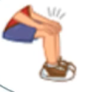

HÁT KẾT HỢP ĐỘNG TÁC CƠ THỂ
Hè lại đến khi phố phường đỏ thắm hoa phượng.

Slide 13

HÁT KẾT HỢP GÕ ĐỆM ĐỘNG TÁC CƠ THỂ
Hè lại đến khi phố phường đỏ thắm hoa phượng. Hè lại đến khi tiếng ve rộn ràng hát ca.
Tạm biệt sách bút thân yêu, tạm biệt mái trường mến thương.
Chúng em chào đón hè đã về. Nào bạn hỡi hãy vui lên trại hè đang đón chờ.
Cùng hoà mình với thiên nhiên và cùng nhau làm nhiều việc tốt. Nào bạn cất tiếng ca,
cùng ngân nga theo tiếng đàn Hoà cùng tiếng ve râm ran. Bạn ơi hè về vui quá.

Slide 14

BIỂU DIỄN BÀI HÁT

Slide 15
CHỦ ĐỀ 8: VUI ĐÓN HÈ
Tiết 32
Nhạc cụ: Thể hiện các hình tiết tấu bằng nhạc cụ gõ
Ôn tập bài hát: Hè về vui quá

